Slide 1
Servlet and jsp

Slide 2
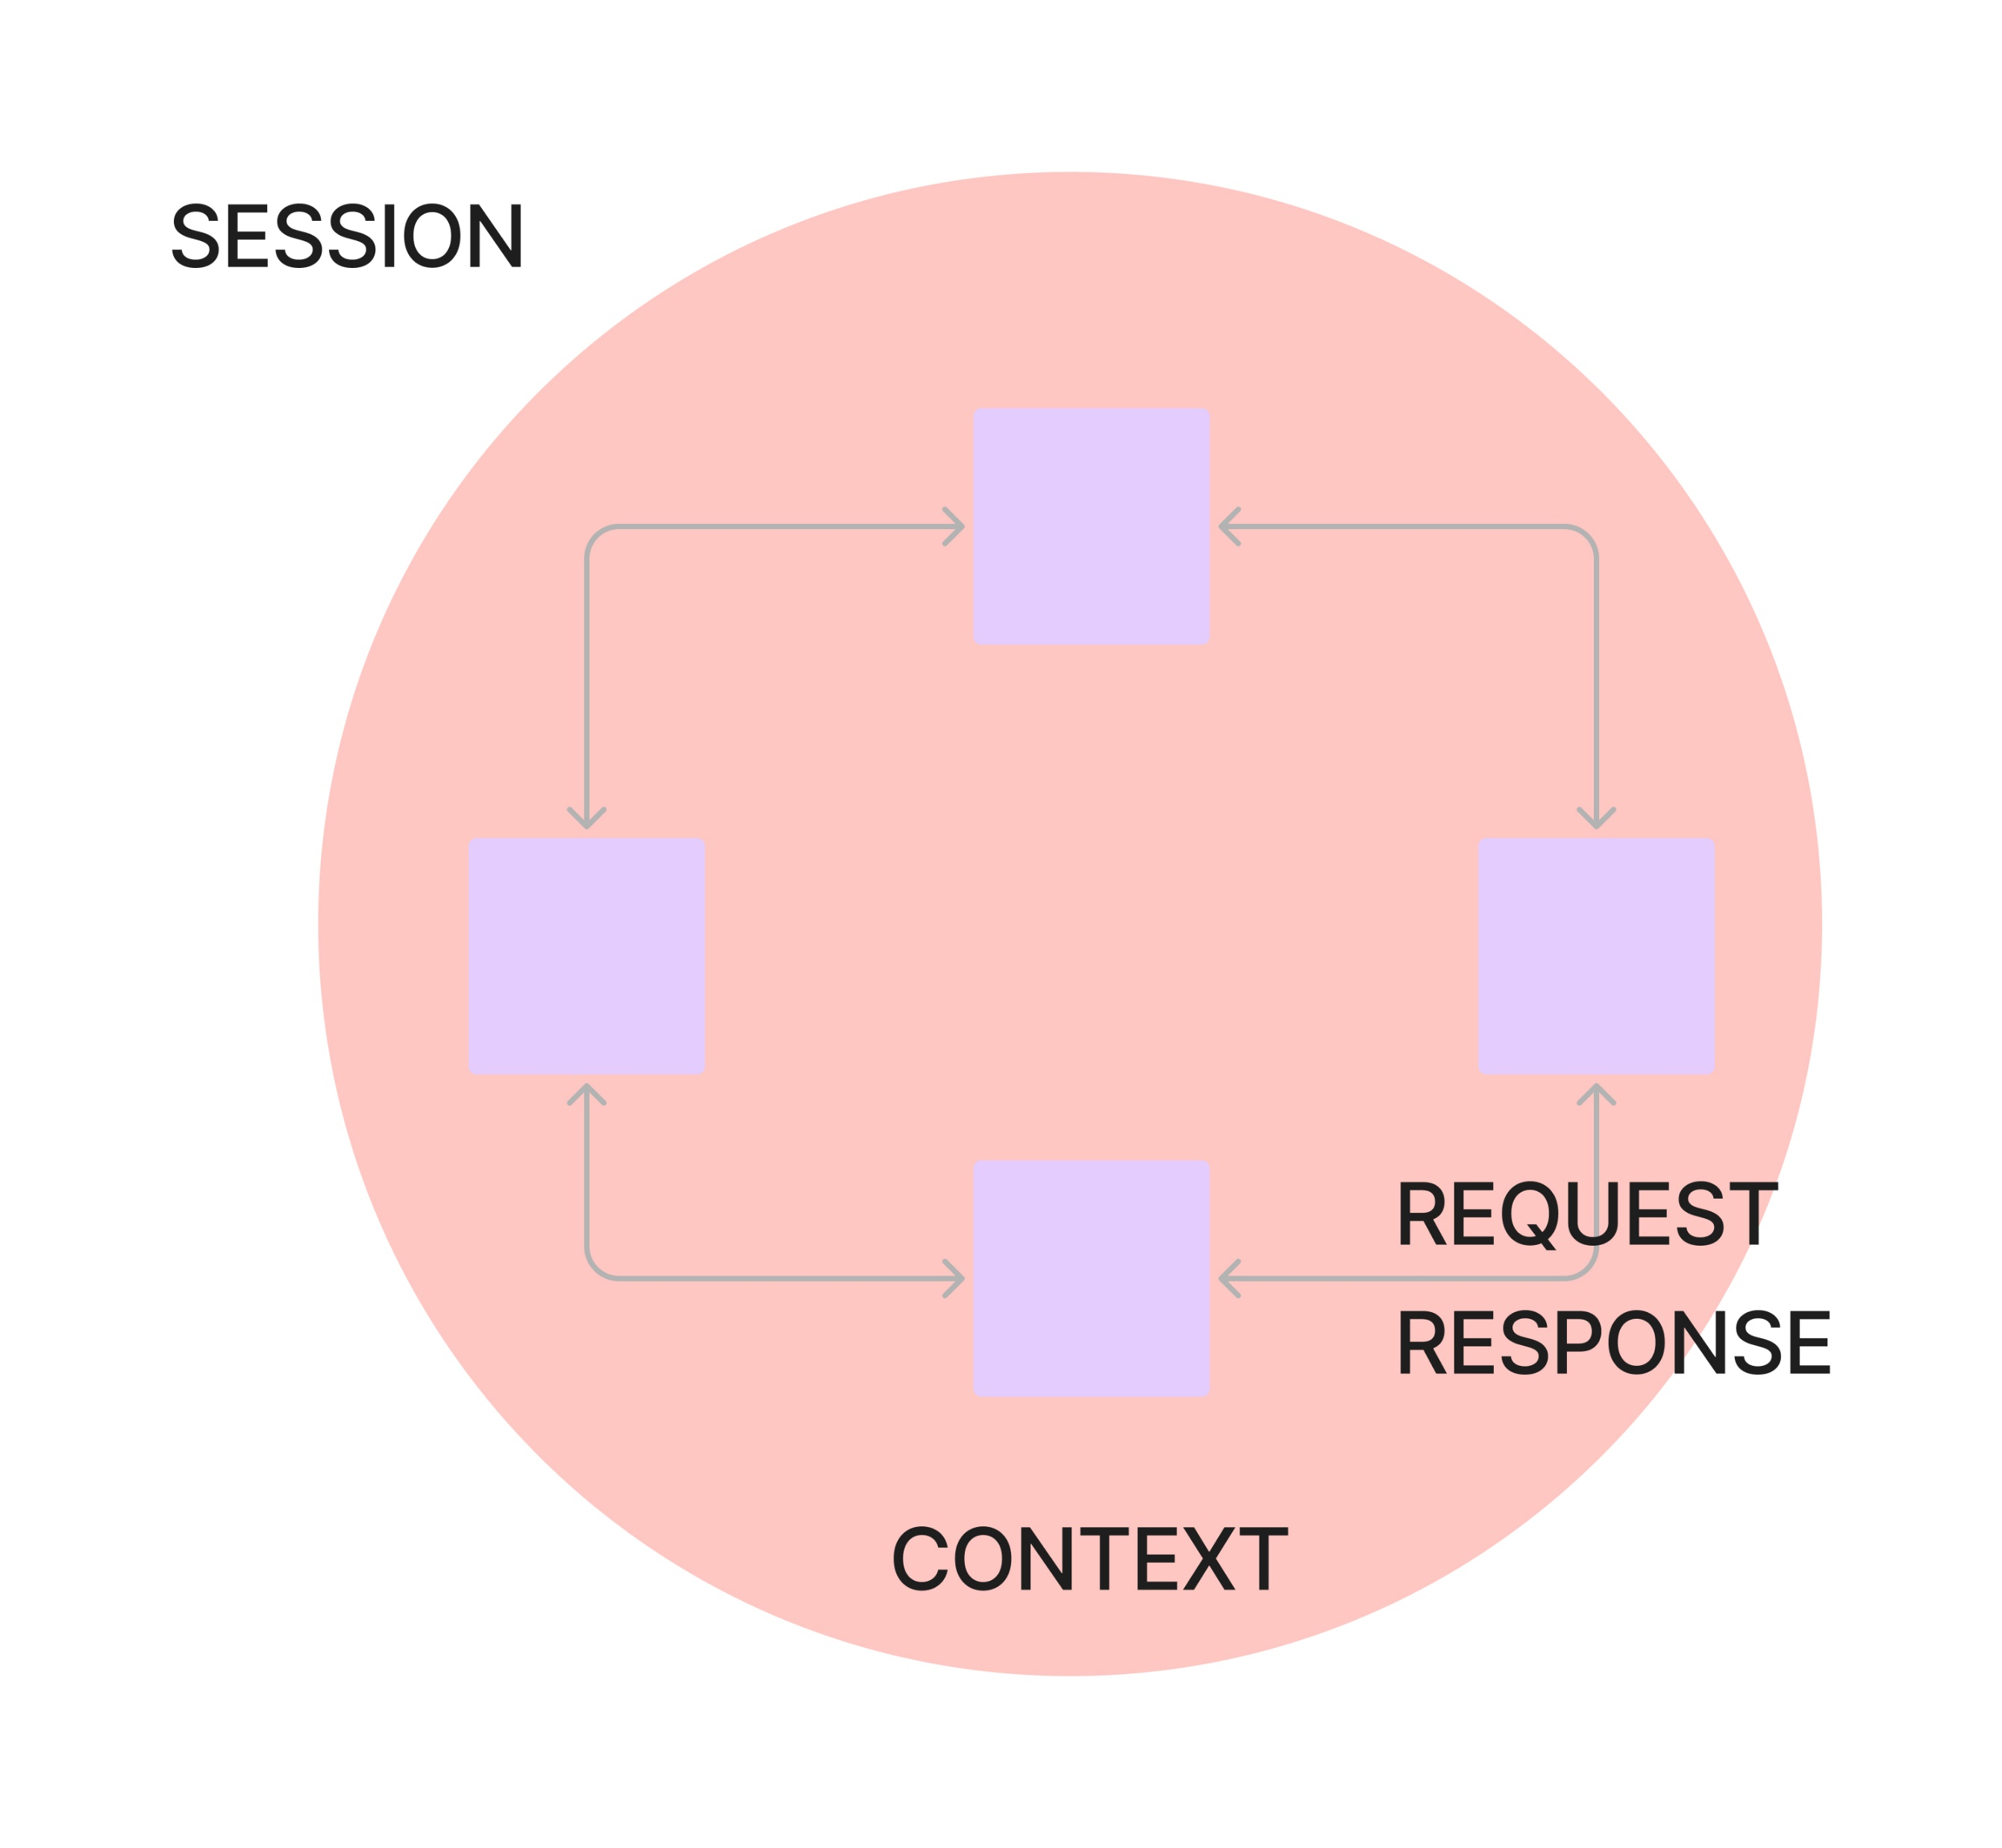
was 서버의 구조

Slide 3
1. Servlet의 기본구조
서블릿 클래스는 HttpServlet의 상속을 받는다.
public class 서블릿이름 extends HttpServlet{ …
메서드의 구현 : doGet(), doPost()는 service() 메서드에 의해 호출된다. 서블릿의 비즈니스 로직은 doGet(), doPost()에 의해 구현되어야 한다.
브라우저 출력 : (응답을 위한 셋팅)
response.setContentType(“text/html;charset=utf-8”);
PrintWriter out = response.getWriter():

Slide 4
요청을 받을 때 한글 처리
request.setCharacterEncoding(“utf-8”);

Slide 5
ServletContext 객체
서블릿 컨테이너가 시작될 때 애플리케이션 마다 고유의 ServletContext 객체가 만들어 짐. 즉 애플리케이션과 ServletContext는 생명주기가 같음. 애프리케이션 소멸시 함께 소멸.
ServletContext 파라미터
web.xml 문서에 지정해서 사용 (아래와 같은 방식으로 여러 개 지정가능)
<context-param>
<param-name>파리미터이름</param-name>
<param-value>파라미터값</param-value>
</context-param>
ServletContext 파라미터 추출
ServletContext context = this.getServletContext();
getInitParameter(이름) : 이름에 해당하는 파라미터값을 반환
getInitParameterNames() : 모든 ServletContext 파라미터의 이름을 열거(Enumeration)으로 반환해 줌.

Slide 6
ServletContext 바인딩
바인딩을 위한 메서드
setAttribute(String name, Object object);
getAttribute(String name);
removeAttribute(String name);
* 애플리케이션 정보 추출 관련 메서드
메서드 | 기능
getMajorVersion() | 현재 서블릿의 Major 버전
getMinorVersion() | 현재 서블릿의 Minor 버전
getServerInfo() | 현재 서블릿 컨테이너의 이름과 버전 정보
getServletContext() | ServletContext 반환
getServletContextName() | ServletContext 이름을 반환
getContextPath() | 애플리케이션의 경로를 반환
getRealPath(String path) | 인자로 지정된 path의 실제 경로를 반환

Slide 7
ServletConfig
@WebServlet 어노테이션
@WebServlet(
description = “파라미터지정”,
urlPatterns = {“/sc”},
initParams = {
@WebInitParam(name=“hero” value=“이순신”)
}
)

Slide 8
파라미터 관련 메서드
메서드 | 리턴타입 | 기능
setCharacterEncoding(encoding) | void | request 로 요청된 변수의 character값을 지정
getParameter(String name) | String | 클라이언트에서 전달된 파라미터값
getParameterNames() | Enumeration | 클라이언트에서 전달받은 모든 파라미터 이름
getParameterValues(String name) | String[] | 클라이언트에서 전달받은 값들을 배열로 추출

Slide 9
네트워크 정보 관련 메서드
메서드 | 리턴타입 | 기능
getScheme() | String | 요청에 사용된 프로토콜의 이름을 반환
getProtocol() | String | 요청에 사용된 프로토콜의 이름과 버전을 반환
getRemoteAddr() | String | 요청에 사용된 클라이언트의 IP주소를 반환
getLocalAddr() | String | 요청을 받은 서버의 IP주소를 반환
getServerName() | String | 요청을 받은 서버의 이름을 반환
getServerPort() | int | 요청을 받은 서버의 포트 번호를 반환
getMethod() | String | 요청 방식을 반환
URL 정보 관련 메서드
메서드 | 리턴타입 | 기능
getRequestURI() | String | 요청 URL의 호스트 이름 다음의 문자열을 반환
getRequestURL() | String | 호스트이름을 포함한 요청 URL을 반환
getQueryString() | String | 요청 URL의 쿼리 스트링 만을 반환
getContextPath() | String | 애플리케이션의 경로 정보를 반환
getServerPath() | String | 애플리케이션의 루트를 기준으로 서블릿경로반환

Slide 10
JSP

Slide 11
스크립트 태그의 종류
종류 | 형식 | 설명
지시문 | <%@ %> | 문서의 정보나 기능을 지정
선언문 | <%! %> | 변수, 메서드를 선언
스크립트릿 | <% %> | 자바코드를 작성
표현식 | <%= %> | print() 를 간단히 사용하기 위함
주석 | <%-- --%> | 주석
액션태그 <프리픽스:지시자 속성=값 />

Slide 12
page 지시문 속성
속성 | 기본값 | 설명
info |  | 문서의 정보나 기능을 지정
contentType |  | 전달되는 MIME타입과 문자집합 지정
pageEncoding |  | 사용되는 문자 집합 지정
language | java | jsp에서 사용하는 언어지정
import |  | 문서에서 사용할 자바패키지나 클래스를 지정
errorPage |  | 에러 발생시 처리를 위해 호출되는 jsp문서 지정
isErrorPage | false | 현재 문서가 에러 처리를 위한 문서인지 지정
buffer | 8kb | 출력 버퍼 크기를 지정
autoflush | true | 자동으로 flush가 발생하는지 여부를 지정
session | true | 세션 사용 여부를 지정
isThreadSafe | true | 멀티스레드 허용 여부를 지정

Slide 13
jsp 의 내장객체
내장객체 | 클래스 | 설명
request | javax.servlet.http.HttpServletRequest | 요청
response | javax.servlet.http.HttpServletResponse | 응답
out | javax.servlet.jsp.jspWriter | 브라우저 출력
session | javax.servlet.http.HttpSession | http 세션정보
application | javax.servlet.ServletContext | 웹 애플리케이션 정보
config | javax.servlet.ServletConfig | jsp 초기화 파라미터
page | java.lnag.Object | jsp 문서 자체
pageContext | javax.servlet.jsp.PageContext | 기본객첵 반환하거나 포워딩
exception | java.lang.Throwable | 예외처리

Slide 14
한글데이터 인코딩
request.setCharacterEncoding(“utf-8”);
<% %>
액션 태그
포워딩, 인클루딩 위한 액션 태그
자바빈즈를 생성하고 파라미터를 지정/출력하는 액션 태그
커스텀 태그를 이용해 사용자가 생성하는 액션 태그
JSTL 에서 제공하는 표준화된 액션 태그

Slide 15
<jsp:forward> 액션 태그
<jsp:forward page=“이동할 문서“ />
<jsp:include> 액션 태그
<jsp:include page=“포함할 문서“ flush=“true/false” />

Slide 16
<jsp:useBean …
<jsp:useBean id=“name” scope=“page | request | session | application” typeSpec=…>

Slide 17
쿠키의 생성/추출/변경
쿠키의 생성
Cookie 객체 = new Cookie(“쿠키이름”, “쿠키값“);
response.addCookie(“객체”);
쿠키 추출
getCookie() - Cookie[] 로 반환됨
getName() - String 쿠키이름 추출
getValue() – String 쿠키 값 추출

Slide 18
sql
DriverManager – Jdbc Driver를 관리하여 db와 연결해서 Connection 구현 객체를 생성
Connection – Statement, PreparedStatement, CallbleStatement 구현 객체를 생성
ResultSet - db에서 가져온 값을 읽을 때 사용

